Slide 1




2019 중소기업 빅데이터 활용지원 사업
우수사례평가회
충청북도지식산업진흥원
2019. 11.19.

Slide 2
Index
1
2
3
평가 일정
평가위원
사업개요 및
추진현황
4
5
6
7
수요중소기업
업종현황
데이터 활용
현황
평가자료
샘플
평가기준

Slide 3
일정
1
우수사례평가회 일정
일정
일 시 : 2019년 11월 19일(화) 14시 ~ 18시
장 소 : 충청북도 지식산업진흥원 1층 중회의실
세부일정
시 간 |  | 내 용
14:00 ∼ 14:20 | (20’) | 사업 개요 및 평가방법 설명
14:20 ∼ 15:50 | (90’) | 서면평가(10개사)
15:50 ∼ 16:00 | (10’) | Coffee Break
16:00 ∼ 17:30 | (90’) | 서면평가(10개사)
17:30 ∼ 18:00 | (30’) | 종합의견 수렴 및 집계표 작성

Slide 4
평가위원
2
평가위원 구성 : 외부전문가 5명
평가위원
구분 | 소 속 | 직 위 | 성 명 | 비고
1 | 충청북도 정보통신과 빅데이터팀 | 팀 장 | 정법주
2 | 중부정보보호지원센터 | 센터장 | 이중구
3 | 충북대학교 경영정보학과 | 교 수 | 조완섭
4 | 대덕과우회 | 회 장 | 박성열 | 前 ETRI
5 | 이노션(주) | 부 장 | 임재성
※ 간사: 한국정보화진흥원 유지혜 주임, 충청북도 정보통신과 송찬엽 주무관

Slide 5
사업
추진현황
3
개요 및 추진현황
개요
사 업 명: 2019년 지역 중소기업 빅데이터 활용지원 사업
사업목적: 빅데이터를 활용하여 경쟁력을 강화하고 새로운 부가가치 창출을 위한 기회 제공
사업내용: 빅데이터 활용수요가 있는 충북지역 중소기업에 빅데이터 컨설팅 지원
사업기간: 2019. 5. 21 ~ 12. 20
사 업 비: 432,400천원(국비 200,000, 도비 200,000, 현물 32,400)
수요기관: (재)충청북도지식산업진흥원 / 위탁기관: ㈜골든플래닛, ㈜미들맨코리아, ㈜SSMI, ㈜코아아이티(컨소시엄)
추진현황
참여기업 모집
매칭데이
수요기업 평가 및 선정
컨설팅 진행
최종 컨설팅
보고서 제출
우수사례
선정평가
(~7월 5일)
(7월 11일)
(7월 16일)
(~11월 15일)
(11월 18일)
(오늘)

Slide 6
수요기업
4
수요 중소기업 업종별 현황
수요기업 현황
가치사슬 업종 | 제품/서비스 기획 (6) | 개발/생산/품질/운영 (4) | 마케팅 (10)
제조업 (10) | 3D피아(영유아용 POTTY 개발) 대창이엔지 (교량 받침 및 신축이음장치 설계 및 제조) | 더블유스코프코리아(플라스틱필름 제조) 덕수산업(포장용 종이상자 제조) 에이티에스(자동차부품 생산/조립/제조) 네오세미텍 (반도체관련 자동화 장비 개발 및 납품) | 다이아덴트(치과용 기기 제조) 젠한국(생활식기류 제조 및 판매) 한국펄프(화장실 화장지 전문제조) 동신폴리켐(플라스틱 시트 및 판 제조)
서비스업 (2) | 인포빌(SW자문 개발 및 공급) |  | 더원피엠에스(서적 및 잡지류 소매)
온/오프라인 유통업 (8) | 바이오폴리텍 (콜라겐 식품 및 화장품 제조/판매) 태웅식품(건강기능식품 제조/판매) 한국생명과학연구소 (천연물질 기능성화장품 제조/판매) |  | 사임당화장품(화장품 원료/제형 개발 및 판매) 미스플러스(입욕제 전문 제조 및 OEM수출) 내몸애(반려동물 영양제 제조 및 판매) 정우통상(식품첨가물 유통) 참옻들(옻을 활용한 건강식품 제조)

Slide 7
활용
데이터
5
활용 데이터 현황
수요기업 분석 활용 데이터 현황
수요기업 전체
수요기업 | 빅데이터 전문기업 | 유형1 | 유형2 | 유형3 | 유형4
사임당화장품 | A | 소셜 데이터 | 내부 데이터 |  | 2차 자료
바이오폴리텍 |  | 소셜 데이터 |  |  | 2차 자료
3D피아 |  | 소셜 데이터 |  |  | 2차 자료
미스플러스 |  | 소셜 데이터 |  |  | 2차 자료
내몸애 |  | 소셜 데이터
태웅식품 | B | 소셜 데이터
인포빌 |  | 소셜 데이터 | 내부데이터
동신폴리켐 |  | 소셜 데이터 | 내부데이터
참옻들 |  | 소셜 데이터
한국생명과학연구소 |  | 소셜 데이터
한국펄프 | C | 소셜 데이터 | 내부데이터
덕수산업 |  |  | 내부데이터
정우통상 |  |  | 내부데이터
에이티에스 |  |  | 내부데이터
대창이엔지 |  | 소셜 데이터 |  | 공공데이터
네오세미텍 |  |  | 내부데이터
다이아덴트 | D | 소셜 데이터 |  |  | 2차 자료
더원피엠에스 |  | 소셜 데이터 | 내부데이터 |  | 2차 자료
더블유스코프코리아 |  | 소셜 데이터 | 내부데이터 |  | 2차 자료
젠한국 |  | 소셜 데이터
소셜 데이터
2차 자료
내부 데이터
공공 데이터
* 총 20개 기업 (단위:%)

Slide 8
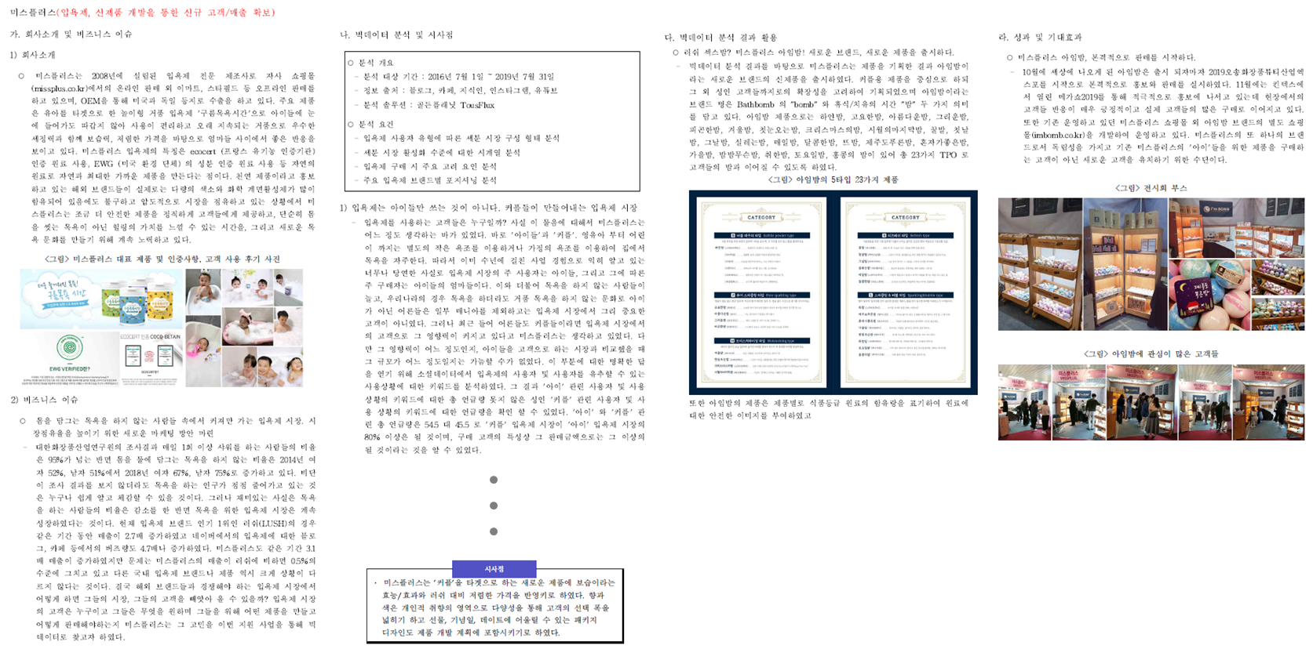
평가자료
6
결과평가 자료 안내
업체별 최종 보고서 샘플

Slide 9
평가기준
7
결과평가 기준 안내
평가 항목 및 배점
평가항목 | 평가 주요 내용 | 배점
사업 수행 결과 (30점) | 비즈니스 이슈 대비 수행 내용이 타당하였는가 - 전반적인 프로세스 준수, 결과 도출 방법 등 - 지역사회 환경 및 여건을 고려하여 수행하였는가 | 15
 | 사업 기간 대비 결과물의 수준 및 완성도가 적절한가 | 15
우수성 (40점) | 새로운 관점에서 문제 해결에 접근하였는가 문제 해결 방법이 차별성, 비교우위를 가지는가 | 20
 | 분석결과 활용으로 실질적인 업무 개선이 이루어졌는가 | 20
성과확산 (30점) | 향후 활용방안이 구체적인가 | 15
 | 타 기관, 기업, 지역 및 해외로 확산·활용 가능한가 | 15
합계 |  | 100

